Slide 1


발표자
김혁

Slide 2
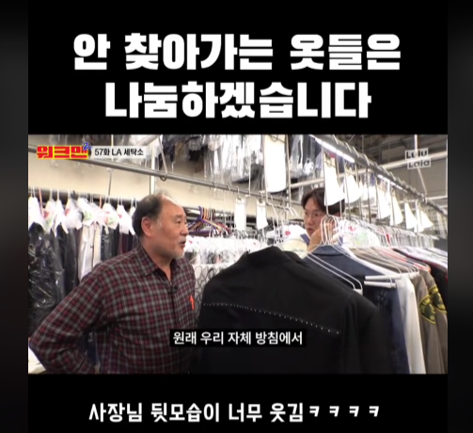
기획의도
여전히 사람들은 다양한 옷들을 세탁소에 맡김
여전히 여러가지 이유로 세탁물을 찾지 않음 (단순 망각 등)

Slide 3

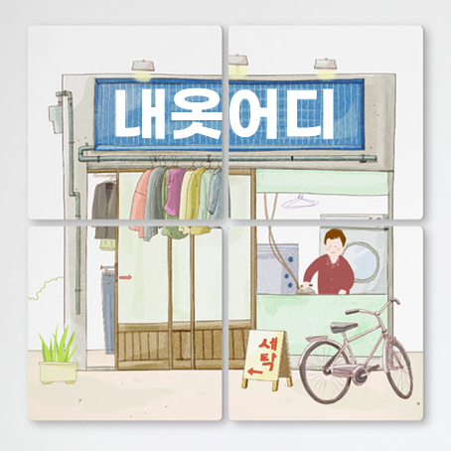
효과
세탁물 출고 알림
품목 검색을 통해 불필요한 집안 수색을 방지
세탁물 폐기 예정일 알림을 통해 분실방지
고객님이
OOO 세탁소에 맡기
OOO 품목 등
총 OO 개 품목(결제완료)이
20XX년 XX월 XX일
출고예정 입니다.
고객님이
OOO 세탁소에 맡기
OOO 품목 등
총 OO 개 품목(결제완료)이
20XX년 XX월 XX일
폐기예정 입니다.

Slide 4

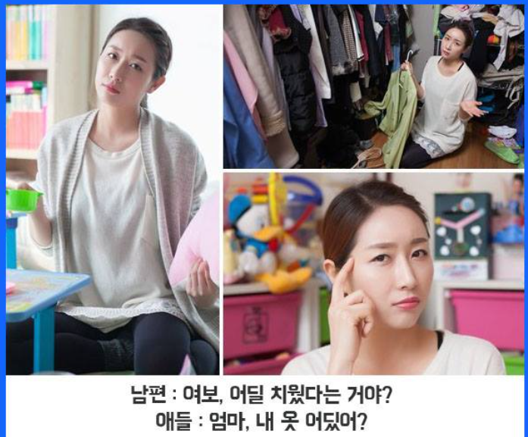
타겟
다양한 연령층
(1인가구 증가)
세탁소 | 품명 | 색상 | 수량
크린토피아 | Y셔츠 | 흰색 | 5
크린토피아 | 정장바지 | 남색 | 1
크린토피아 | 정장바지 | 검정 | 1
크린토피아 | 자켓 | 검정 | 1
우성세탁 | 롱패딩 | 회색 | 1
우성세탁 | 패딩 | 검정 | 1
우성세탁 | 패딩 | 갈색 | 1

Slide 5
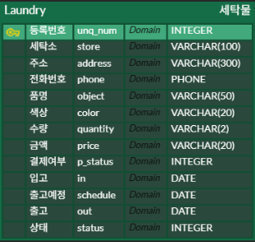
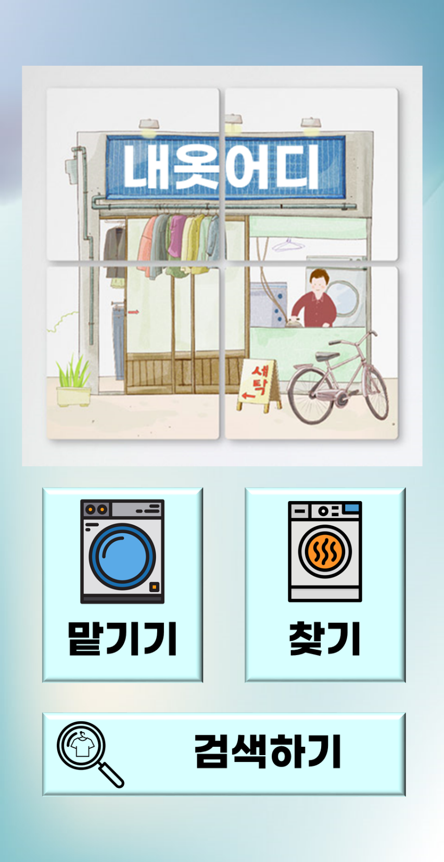
ERD

Slide 6
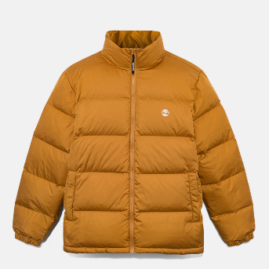
기능 - 맡기기
세탁물 관련 기본정보 입력
출고 예정일에 1일 전 출고예정 알람설정
입고 일 기준 85일 후 폐기예정일 알람 설정
등록번호 | 000001
세탁소 | 크린토피아
주소 | 서울시 성북구
전화번호 | 000-0000-0000
품명 | 패딩
색상 | 오렌지
금액 | 25,000
결제여부 | 완납
입고 | 2024. 12. 30.
출고예정 | 2025. 1. 4.
출고
상태 | 입고

Slide 7


기능 - 찾기
상태가 ‘미출고’인 품목들만 리스트에 노출
체크박스로 항목 선택
찾기 버튼을 누르면 상태가 출고로 수정되며 목록삭제
검색목록
검색목록
크린토피아 | Y셔츠 | 흰색 | 5
결제완료 | 2025. 1. 4. 출고예정
크린토피아 | 정장바지 | 남색 | 1
결제완료 | 2025. 1. 4. 출고예정
크린토피아 | 정장바지 | 검정 | 1
결제완료 | 2025. 1. 4. 출고예정
크린토피아 | 자켓 | 검정 | 1
결제완료 | 2025. 1. 4. 출고예정
우성세탁 | 롱패딩 | 회색 | 1
결제완료 | 2025. 1. 14. 출고예정
우성세탁 | 패딩 | 검정 | 1
결제완료 | 2025. 1. 14. 출고예정
우성세탁 | 패딩 | 갈색 | 1
결제완료 | 2025. 1. 14. 출고예정
우성세탁 | 롱패딩 | 회색 | 1
결제완료 | 2025. 1. 14. 출고예정
우성세탁 | 패딩 | 검정 | 1
결제완료 | 2025. 1. 14. 출고예정
우성세탁 | 패딩 | 갈색 | 1
결제완료 | 2025. 1. 14. 출고예정
찾기
찾기

Slide 8
기능 - 검색하기
세탁물 관련 기본정보 출력
세탁물 선택시 상세성보 열람
입고, 출고, 출고예정, 미출고 모두 출력
크린토피아 | Y셔츠 | 흰색 | 5
결제완료 | 2024. 12. 2. 출고 |  | 출고
크린토피아 | 정장바지 | 남색 | 1
결제완료 | 2024. 12. 2. 출고 |  | 출고
크린토피아 | 정장바지 | 검정 | 1
결제완료 | 2025. 1. 3. 예정 |  | 예정
크린토피아 | 자켓 | 검정 | 1
결제완료 | 2025. 1. 3. 예정 |  | 예정
우성세탁 | 롱패딩 | 회색 | 1
결제완료 | 2025. 1. 10. 예정 |  | 미출고
우성세탁 | 패딩 | 검정 | 1
결제완료 | 2025. 1. 10. 예정 |  | 미출고
우성세탁 | 패딩 | 갈색 | 1
결제완료 | 2025. 1. 10. 예정 |  | 미출고
등록번호 | 000001
세탁소 | 크린토피아
주소 | 서울시 성북구
전화번호 | 000-0000-0000
품명 | 패딩
색상 | 오렌지
금액 | 25,000
결제여부 | 완납
입고 | 2024. 12. 30.
출고예정 | 2025. 1. 4.
출고
상태 | 입고

Slide 9

시연

Slide 10
개발후기

Slide 11
Q & A
감사합니다

